Slide 1
FPGA 제어를 위한
임베디드 운영체제와의 연동

Slide 2
Hardware Design

Slide 3
Hardware Design
목표
  Design Tools(Quarters II)사용법과 회로 설계/검증 과정의 이해
과정
  FPGA 모듈 설치
  프로젝트 생성
  회로 설계 : VHDL, Verillog
  디바이스 설정
  핀 할당 및 컴파일
  다운로드

Slide 4
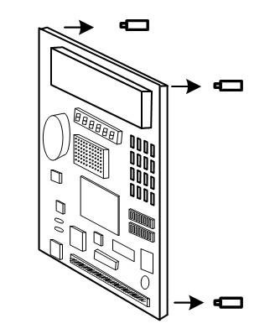
FPGA 모듈 설치
위의 그림과 같이 EMP2CYC 보드의 끝부분에 부착 되어 있는 보드 지지대를
제거 한다

Slide 5
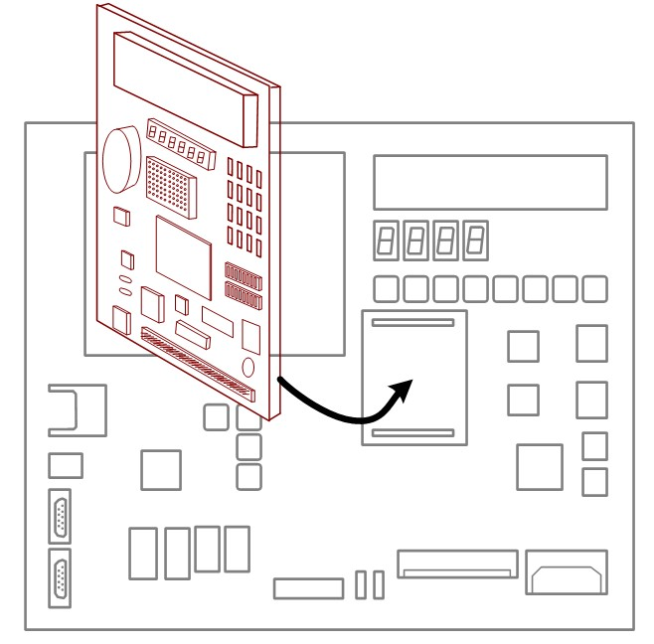
FPGA 모듈 설치 cont
EMPOS II 플랫폼의 중간쯤에 있는 확장용 커넥터 부분에 위치한 4각형의
아크릴을 제거하고 EMP2CYC 보드를 위의 그림과 같이 장착한다

Slide 6
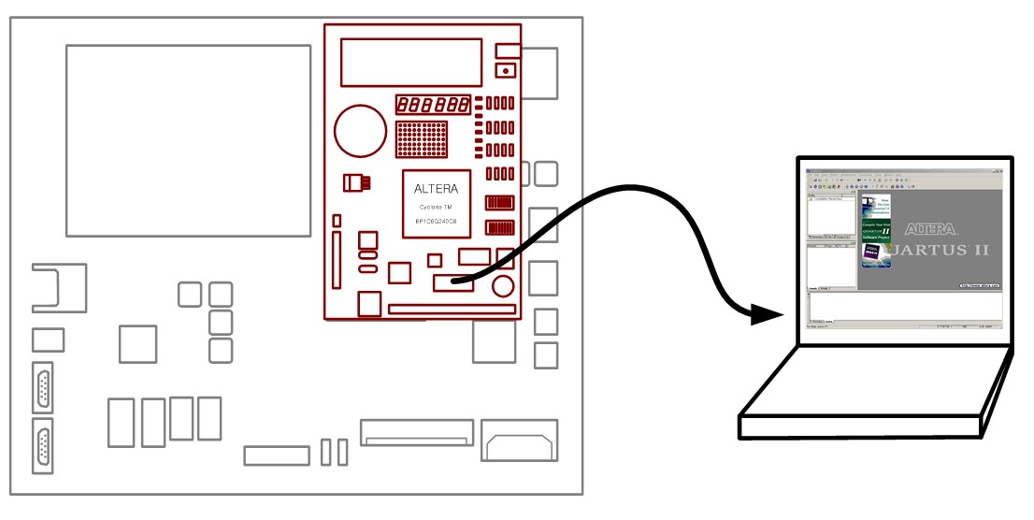
Download Setup
제품에 포함되어 있는 ByteBlaster를 PC 프린터 포트와 연결한 후 EMPOS II의
전원을 켠다

Slide 7
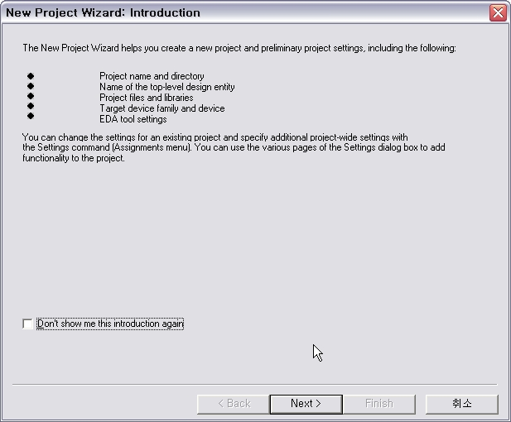
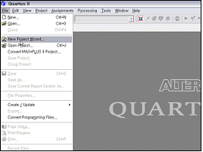
프로젝트 생성
Address Decoder를 설계 하기 위해서는 아래와 같이 프로젝트를 생성해야 함
1) 위 그림과 같이 File -> New Project Wizard 메뉴를 선택하여 새로운 프로젝트를 선언
2) New Project Wizard 창에서 Next 버튼을 누름

Slide 8
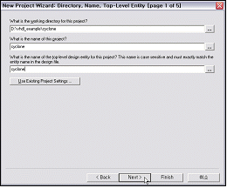
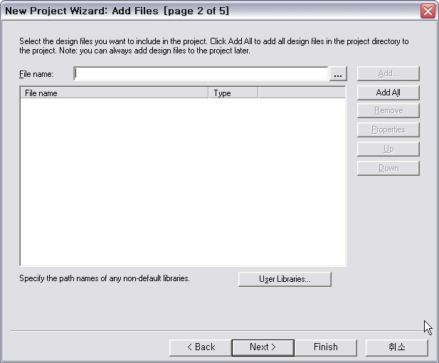
프로젝트 생성 cont
3) Project를 저장하기 원하는 폴더와 Top Project가 될 파일의 이름, 그리고 Project 이름을 설정
4) Project에서 사용할 파일을 추가
본 실습에서는 직접 설계할 것이기 때문에, 설정의 수정 없이 Next 버튼을 눌러 다음으로 넘김

Slide 9
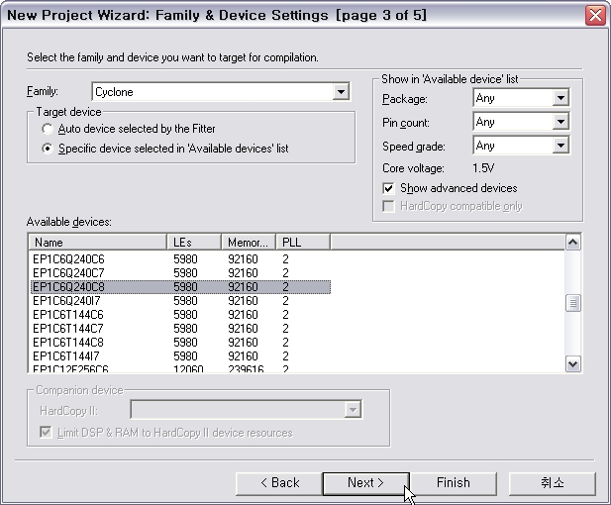
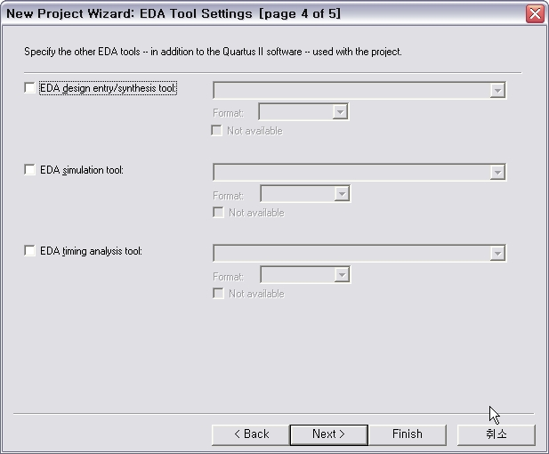
프로젝트 생성 cont
5) 타겟 장치(target device)를 선택하는 단계
실습 장비인 한백전자 EMP2CYC 보드는 Cyclone사의 FPGA인 “EP1C6Q240C8”을 사용하고 있으므로
Family에 “Cyclone”
Available devices에는 “EP1C6Q240C8”
선택한 후에 Next를 클릭
6) 각 설계, 컴파일, 시뮬레이션을 Quartus II 프로그램이 아닌 Synopsys와 ModelSim과 같은 전용 컴파일러/시뮬레이터를 이용할 수 있도록 인터페이스를 설정해주는 창이다.
설정 없이 Next 버튼을 눌러 다음으로 넘기고, 완료 버튼을 클릭함

Slide 10
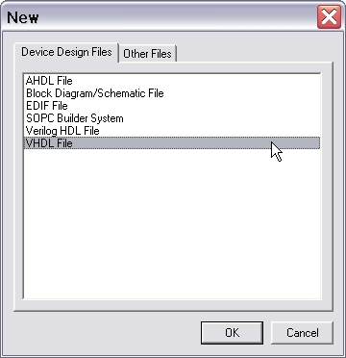
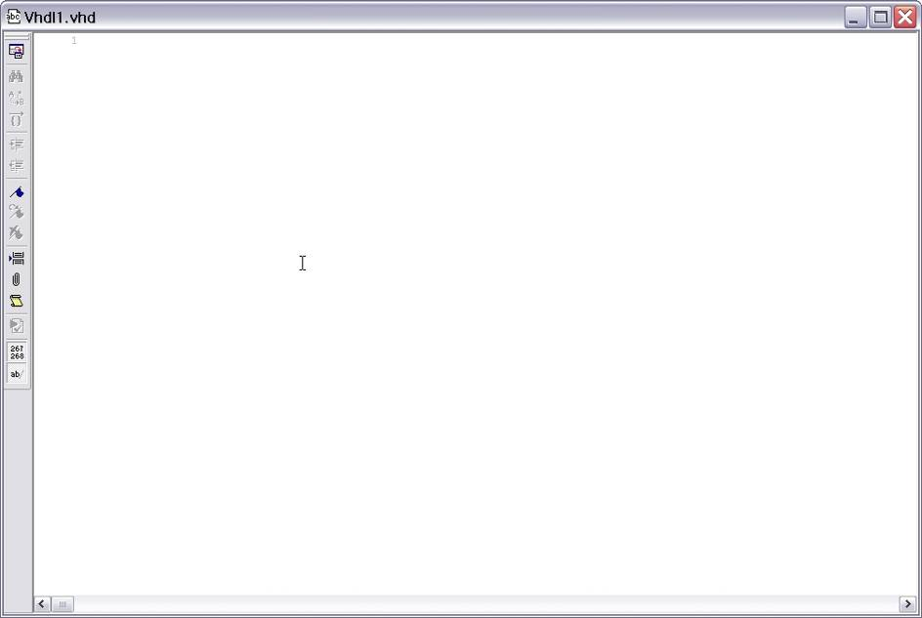
회로 설계하기
1) 메뉴의 File->New를 선택하면 New 창이 나타난다 Verilog로 논리 회로를 설계하기 위해 Device Design Files 탭의 Verilof File을 선택하고 OK 버튼을 클릭
2) 다음과 같이 Verilog 코딩을 위한 텍스트 에디터가 나타나면, Verilog 코드를 입력 함

Slide 11
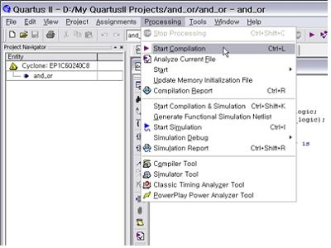
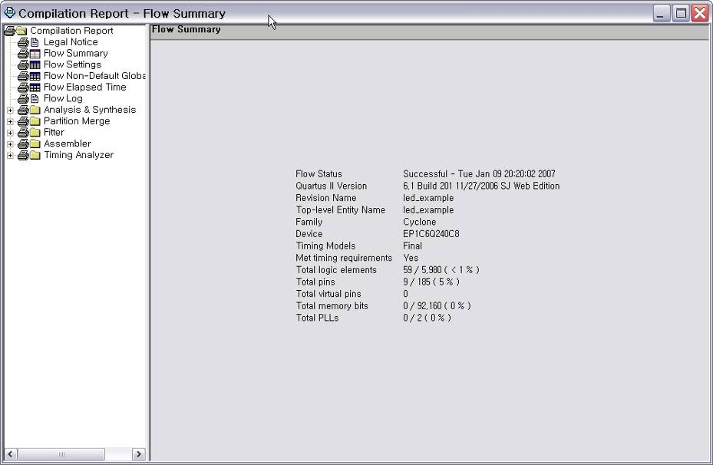
회로 설계하기 cont
3) 작성한 VHDL 코드의 문법 오류 검사의 목적으로 컴파일 수행
메뉴의 Processing->Start Compilation을 선택
4) Compilation Report 창이 나타나며 컴파일이 진행됨
성공하면 컴파일 결과를 출력하고 컴파일이 완료

Slide 12
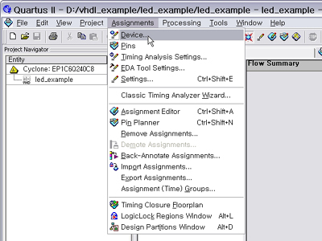
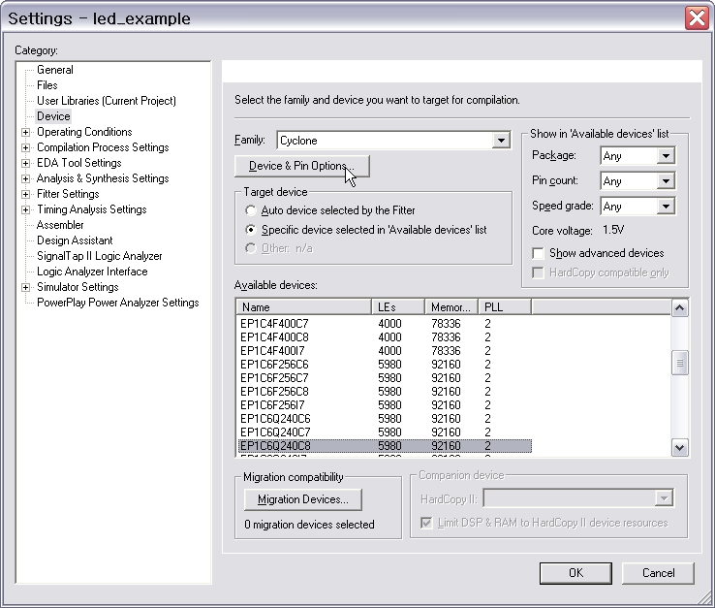
디바이스 설정/핀 할당 및 컴파일
1) 메뉴의 Assignments->Device 항목을 선택
2) Setting창이 실행되면 Family에 Cyclone, Available devices에는 EP1C6Q240C8로 되어있는지 확인한 후, Device & Pin Option 버튼을 클릭

Slide 13
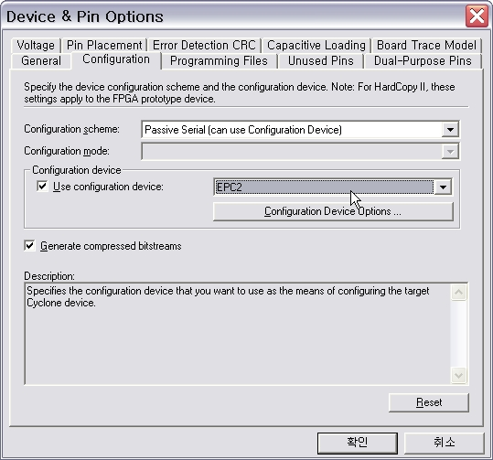
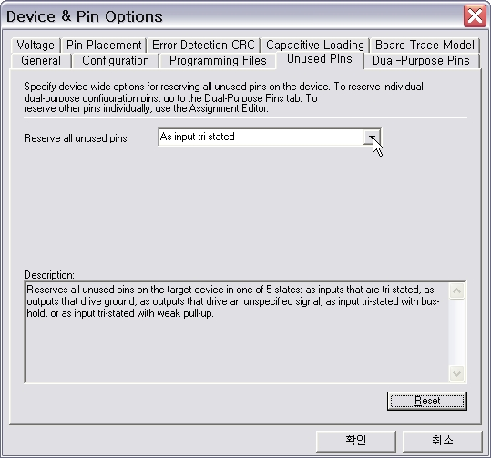
디바이스 설정/핀 할당 및 컴파일 cont
3) "Configuration" 탭의 "Configuration scheme" 항목을 "Passive Serial(can use Configuration Device)"로 선택하고, "Configuration device"항목의 "Use configuration device"를 체크하고 "EPC2"로 변경
4) "Unused Pins" 탭의 "Reserve all unused pins" 항목을 "As input tri-stated"로 변경한 후, 확인 버튼을 클릭

Slide 14
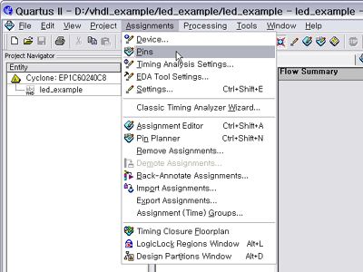
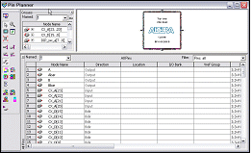
디바이스 설정/핀 할당 및 컴파일 cont
5) 핀 할당을 하기 위해 메뉴->Assignments->Pins를 선택
6) “Pin Planner”창이 실행되고 아래쪽 테이블에 Verilog로 Port문에서 선언한 입/출력 핀의 이름이 나타남
7) “Location"을 더블 클릭하면 핀 번호가 나타난다. 각 입/출력 핀에 대항하는 핀 번호를 지정

Slide 15
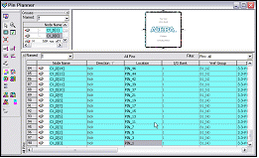
디바이스 설정/핀 할당 및 컴파일 cont
8) Verilog 코드의 Port문에서 선언한 모든 입/출력 핀들의 핀 번호 할당이 완료 되었으면 컴파일을 해야 함
9) 메뉴의 Processing->Start Compilation을 선택하여 컴파일을 시작

Slide 16
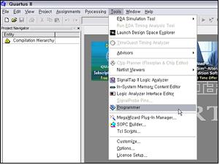
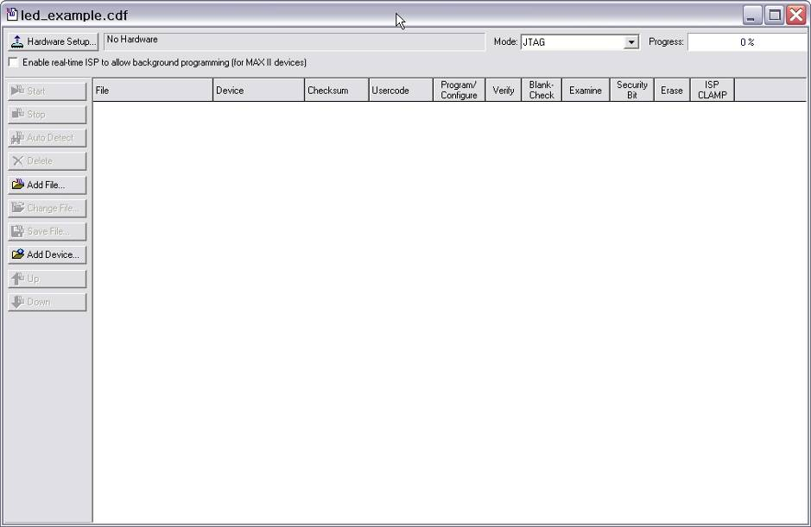
프로그래밍
1) Quartus II를 실행하고 메뉴의 Tools->Programmer 를 실행
2) Programmer를 실행하면 아래 그림과 같은 창이 실행되며 Hardware Setup 버튼을 클릭

Slide 17
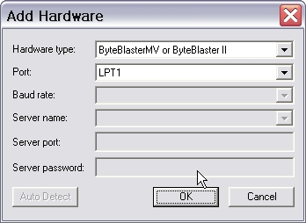
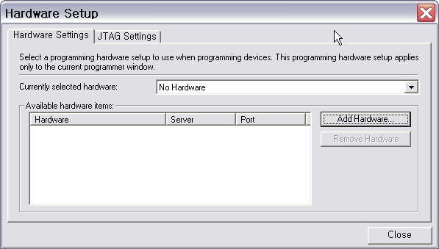
프로그래밍 cont
3) Hardware Setup 창이 나타나면 Add Hardware 버튼을 클릭
4) Add Hardware 창이 나오면
ByteBlasterMV or ByteBlasterII를 선택하고,
Port는 LPT1을 선택한 다음 OK 버튼 클릭

Slide 18
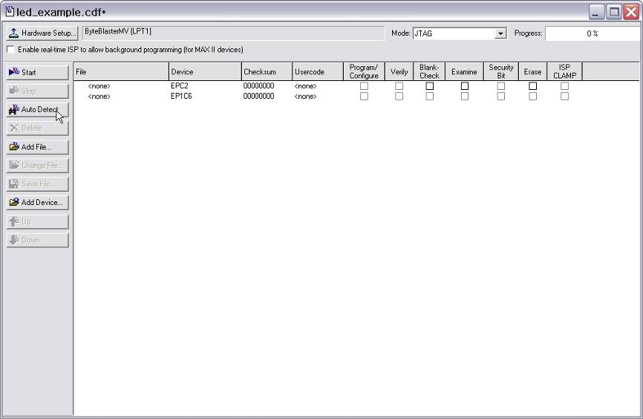
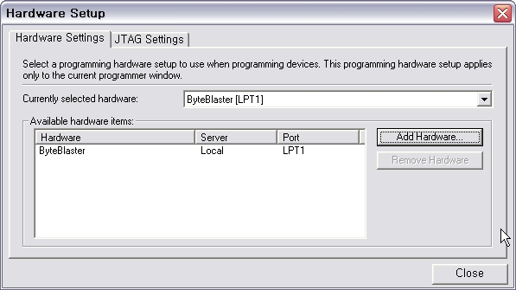
프로그래밍 cont
5) Hardware Setup 창에 ByteBlaster가 추가되는 것을 볼 수 있음
Currently selected hardware에 ByteBlaster[LPT1]를 선택하고 Close 버튼을 클릭
6) ByteBlaster의 설정이 완료되면 아래 그림과 같은 창이 나오며 Hardware로 ByteBlaster[LPT1]로 설정됨
왼쪽의 Auto Detect 버튼을 클릭하게 되면, Device 항목에 EPC2와 EP1C6이 추가됨

Slide 19
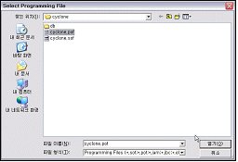
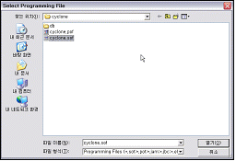
프로그래밍 cont
7) EPC2의 File항목인 <none>를 더블 클릭한다. Select New Programming File 창이 실행되는데 여기서 확장자가 pof인 파일을 선택하고 열기 버튼을 클릭
8) 마찬가지로 EP1C6의 File항목인 <none>를 더블 클릭한다. Select New Programming File 창이 실행되면, 확장자가 sof인 파일을 선택하고 열기 버튼을 클릭

Slide 20
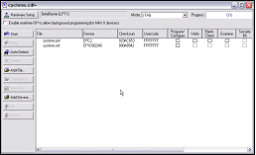
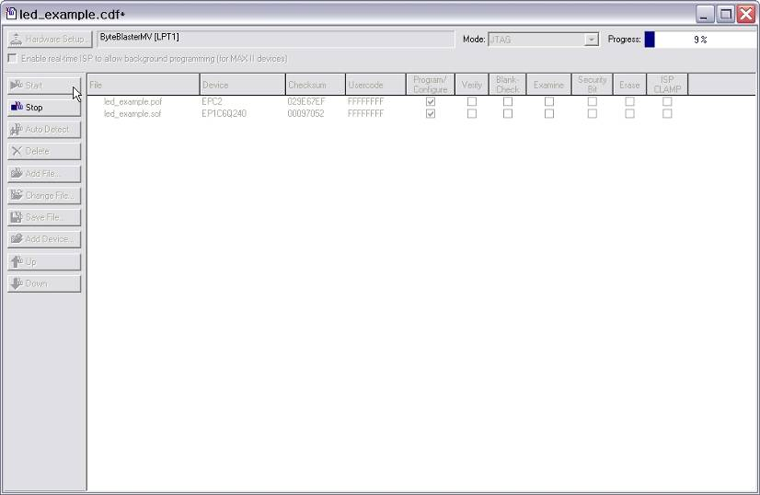
프로그래밍 cont
9) EPC2와 EP1C6의 오른쪽에 있는 Program/ Configure 항목을 클릭하여 체크 표시
10) 왼쪽의 Start 버튼을 클릭하여 디바이스에 프로그램이 됨

Slide 21
Programming
Hardware Controller
User Application

Slide 22
Hardware Design
목표
  Design Tools(Quarters II)사용법과 회로 설계/검증 과정의 이해
과정
  개발 환경 구축
  디바이스 드라이버 설계
  컴파일
  드라이버 등록 및 해제

Slide 23
개발 환경 구축

Slide 24
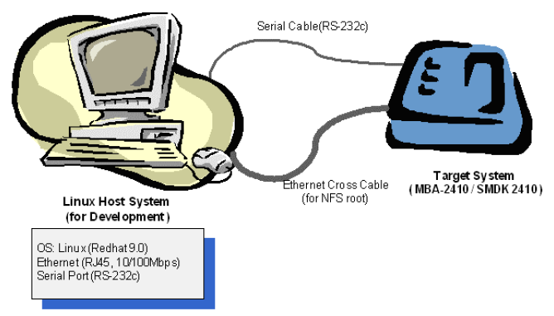
Linux Host PC Set up

Slide 25
Cross Compiler
A compiler capable of creating executable code for a target platform
Cross compiler tools are generally found in use to generate compiles for embedded system or multiple platform
  Must use for a platform where it is inconvenient or impossible to compile on the platform
    Ex: ARM platform with a minimal amount of memory
ARM Target Code
ARM Cross Compiler
ARM Executable file
Linux Host with cross complier
Cross compile environment

Slide 26
Host PC의 기본 프로그램
Cross-Compiler Tool-Chain
  호스트 컴퓨터와 타겟보드(EMPOSII)에서 사용하는 프로세서(Architecture)가 다를 경우 타겟 보드에서 실행될 수 있도록 프로그램을 컴파일 해주는 툴체인
JTAG 프로그램
  호스트 컴퓨터에서 타겟 보드의 Flash ROM에 프로그램(부트로더)를 다운로딩하는 프로그램
Terminal 프로그램
  타겟 보드에서 일어나는 진행 상황을 호스트 컴퓨터에서 볼 수 있도록 모니터링 할 수 있는 통신 프로그램
  타겟보드에 명령을 입력할 수 있는 통신 프로그램
  minicom (Linux)
  Hyper Terminal (MS Windows)
bootp, tftp, NFS 서비스 데몬(Daemon)
  호스트 컴퓨터와 타겟 보드 사이의 통신을 원활하게 해주는 응용 프로그램

Slide 27
Target Board(EMPOS II)의 기본 프로그램
부트로더 (BootLoader)
  타겟 보드 부팅시 하드웨어를 초기화하고, 커널을 램에 올린 후 실행권한을 커널로 전달하는 프로그램
리눅스 커널 (Linux Kernel)
  타겟 보드의 시스템(Linux) 구동에 필요한 환경을 만들고 타겟 보드 상에서 수행되는 자원을 관리하는 소프트웨어
파일 시스템 (File System)
  파일 시스템은 파일을 디스크나 기타 미디어에 저장하는 방식과 그에 연관된 연산(Operation) 및 자료 구조를 포괄적으로 포함
  ext2, jffs2 등
디바이스 드라이버 (Device Driver)
  주변 하드웨어를 제어하기 위한 프로그램
응용프로그램 (Application)
  GPS, Tcpdump, MediaPlayer ...

Slide 28
HBE-EMPOSII Embedded System 개발환경의 설정
HBE-EMPOSII 소프트웨어 구성
Cross-Compiler Tool-Chain
JTAG (Joint Test Area Group)
터미널 프로그램 세팅 방법
BOOTP (Bootstrap Protocol)
TFTP (Trivial File Transfer Protocol)
NFS (Network File System)

Slide 29
HBE-EMPOSII 소프트웨어 구성
BootLoader
  empos_boot (blob)
Linux Kernel
  KERNEL : Linux-2.4.19
  ARM Patch : Linux-2.4.19
  Xscale Patch : patch-2.4.19-rmk4.gz
  Board Patch : diff-2.4.19-rmk4-pxa2-empx1.gz
File System
  Ramdisk-16m.gz (ext2)
  Binaries 및 Shell (Bash)
Usr 영역 (GUI 환경)
  QT/E-2.3.2, Qtopia-1.4.0
  GTK-2.0.7, TinyX(icewm-1.2.12)
  JFFS2 (Journaling Flash File System 2)

Slide 30
Cross Compiler Tool-Chain
크로스 컴파일러란 ?
  호스트 컴퓨터와 타겟 보드에서 사용하는 프로세서가 다를 경우 타겟보드에서 실행될 수 있도록 프로그램을 교차 컴파일 해주는 컴파일러
Cross Compiler Tool Chain의 구성
  gcc : gnu c compiler
  as: gnu assembler
  ld: gnu linker
  binutils : Binary 유틸리티의 구성
  glibc : C 라이브러리

Slide 31
Cross Compiler 설치를 위한 구성
binutils
  어셈블러 및 로더 기타 툴 …
glibc
  크로스 컴파일 구축을 위한 라이브러리(Library) 및 일반 라이브러리
GCC (Gnu C Compiler)
  컴파일러
Linux Kernel
  리눅스 커널 소스

Slide 32
Cross Compiler 설치
Pre-Compiled Tool-Chain 사용방법
  EMPOSII CD에 미리 컴파일 한 Tool-Chain을 압축하여 제공하므로 압축 파일을 해제하고 PATH 설정만으로 사용이 가능하다.
# cd /mnt/cdrom/Tools/toolchain
# cp cross-tools.tgz /usr
# cd /usr
# tar zxvf cross-tools.tgz
위에서 생성된 컴파일러에 다음과 같이 PATH를 연결하여 사용한다.
# cd ~
# vi .bash_profile
PATH=/usr/cross-tools/bin:$PATH

Slide 33
Cross Compiler 설치 확인
생성된 툴 체인을 확인하기 위해서는 /usr/cross-tools/bin에 다음과 같은 파일이 있는지 확인해 볼 수 있다.
Tool Name | Tool Description
arm-linux-gcc | gcc compiler
arm-linux-c++ | C++ compiler
arm-linux-as | GNU assembler
arm-linux-gasp | GNU assembler preprocessor
arm-linux-ld | GNU linker
arm-linux-ar | Handles archives, librarian
arm-linux-objdump | Display object information
arm-linux-nm | List symbols from object files
arm-linux-strip | Discard symbols from object files
arm-linux-objcopy | Copy and translate object files
arm-linux-ranlib | Generate index to archive
arm-linux-size | List section sizes and total size
arm-linux-strings | Print the strings of printable characters in file
arm-linux-addr2line | Convert address into file name & line numbers

Slide 34
Cross Compiler 테스트
프로그램 작성
hello.c
크로스 컴파일 방법
표준 gcc 컴파일 방식과 동일하며 컴파일
러를 ARM용으로 바꾸어 주면 된다.
프로그램 실행
타겟 보드에 다운로딩하여 실행한다.
file 명령어를 이용하여 파일의 속성을
확인한다.
#include <stdio.h>
Int main(void)
{
printf(“hello embedded world! \n”);
return 0;
}
# gcc –o hello-x86 hello.c
# arm-linux-gcc –o hello-arm hello.c
# ./hello-arm
# ./hello-x86
# file hello-arm
# file hello-x86

Slide 35
JTAG 프로그램
JTAG 이란?
  코어의 상태와 관계없이 모든 외부 핀을 읽거나 쓸 수 있도록 하는 장치
JTAG의 기능
  회로의 배선과 소자의 연결상태 테스트
  디바이스간의 연결상태 테스트
  Flash 메모리에 데이터 저장
프로그램 실행
  EMPOSII 시디에 있는 Jflash-Xscale 프로그램을 /usr/local/bin에 복사한 후 사용한다.
# mount /dev/cdrom
# cp /mnt/cdrom/Tools/jtag/Jflash-Xscale /usr/local/bin
# Jflash-Xscale empos_boot

Slide 36
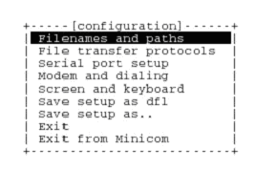
터미널 프로그램 세팅 방법
터미널 프로그램 이란?
  타겟 보드에서 일어나는 진행 상황을 호스트 PC에서 볼 수 있게 모니터링 할 수 있는 통신 프로그램
미니컴(minicom) 세팅 방법
  1) 콘솔에서 다음과 같이 입력하면 아래와 같은 설정 메뉴가 보인다
# minicom -s

Slide 37
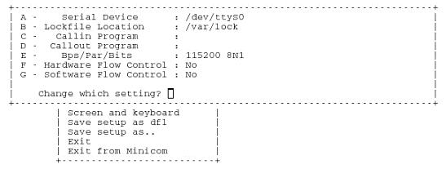
터미널 프로그램 세팅 방법
2) Serial port setup 으로 이동 후 타겟보드와 통신이 가능한 상태로 설정한다.
3) 환경설정을 마친 후 Configuration 메뉴에서 Save setup as dfl 을 선택한 후 Exit 한다.

Slide 38
BOOTP & TFTP 서버 설치하기
Bootp 설치하기
# mount /dev/cdrom
# cd /mnt/cdrom/Tools/bootp-server
# rpm –Uvh bootp-2.4.3-7.i386.rpm
tftp 설치하기
# mount /dev/cdrom
# cd /mnt/cdrom/Tools/tftp-server
# rpm –Uvh tftp-server-0.29-3.i386.rpm

Slide 39
bootp 서버 세팅 방법
Bootp (Bootstrap Protocol)란?
타겟 보드에서 사용할 IP 주소를 할당하기 위해서 설정한다.
bootp 서버 세팅 방법
1) /etc/bootptab 파일 (타겟 보드의 맥 어드레스)
.default:\
:hd=/tftpboot:bf=null:\
:sm=255.255.255.0
empos:ht=1:ha=0x000BA8030000:ip=192.168.123.200:tc=.default
2) /etc/hosts 파일 설정 (타겟 보드에 할당할 IP 주소)
192.168.123.200 empos.hanback.co.kr empos

Slide 40
Bootp 서버 세팅 방법
3) /etc/bootp 파일 (서버 설정 파일)
service bootps
{
disable = no
flags = REUSE NAMEINARGS
socket_type = dgram
wait = yes
user = root
server = /usr/sbin/bootpd
server_args = -s
}
4) xinetd 데몬을 재시작한다.
# service xinetd restart

Slide 41
TFPT 서버 세팅 방법
tftp(Trivial FTP)란?
부트로더에서 용량이 큰 데이터를 다운 받기 위해서 사용되는 UDP DATA 전송 프로그램
tftp 서버 세팅 방법
1) /etc/xinetd.d/tftp 파일 (서버 설정 파일)
2) xinetd 데몬 재시작
service tftp
{
disable = no
socket_type = dgram
protocol = udp
wait = yes
user = root
server = /usr/sbin/in.tftpd
server_args = -s /tftpboot
}
# service xinetd restart
3) tftpboot 디렉토리 생성
# mkdir /tftpboot

Slide 42
NFS 서버 세팅 방법
NFS (Network File System) 란?
로컬의 리눅스에서 원격의 파일 시스템을 공유할 수 있도록 구현된 Network File System으로 호스트 PC에서 작업한 내용을 곧 바로 타겟보드 상에서 마운트하여 테스트 할 수 있게 해준다.
NFS 서버 세팅 방법
- /etc/exports 파일 설정 (Host PC)
/nfs_resource *(rw,no_root_squash)
- nfs 데몬 재시작 (Host PC)
# service nfs restart
- nfs 디렉토리 마운트 (Target 보드)
# mount 192.168.123.100:/nfs_resource /mnt/nfs

Slide 43
디바이스 드라이버 설계

Slide 44
Address of device
Virtual Address | Physical Address | Device
0xf1820000 | 0x14100000 | CIS(CMOS Image Sensor) Flag Register
0xf1830000 | 0x14200000 | CIS SRAM Region
0xf1840000 | 0x14300000 | 7-Segment
0xf1850000 | 0x14400000 | Dip switch
0xf1860000 | 0x14500000 | Keypad row
0xf1870000 | 0x14600000 | Keypad col
0xf1880000 | 0x14700000 | LED
0xf1880000 | 0x14800000 | Text LCD
0xf18a0000 | 0x14900000 | Dotmatrix row
0xf18b0000 | 0x14a00000 | Dotmatix col
0xf18c0000 | 0x14b00000 | Step motor

Slide 45
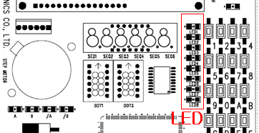
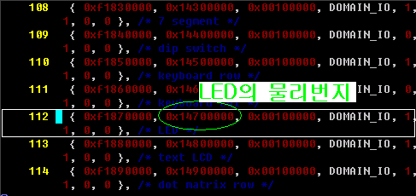
LED – mmap()
varch/arm/mach-pxa/empos_x255.c
if ((fd=open("/dev/mem",O_RDWR|O_SYNC)) < 0)
{
perror("mem open fail\n");
exit (1) ;
}
led_addr = mmap(NULL, 1, PROT_WRITE,MAP_SHARED,fd, ADDR_OF_LED);
if ( led_addr < 0 ){
led_addr = NULL;
close(fd);
exit(2);
}

Slide 46
LED – Driver Source(1/4)
//fimename : ledioport.c
#include <linux/ioport.h>
#include <asm/uaccess.h>
#include <linux/module.h>
#include <linux/fs.h>
#include <asm/io.h>
#define LEDIOPORT_MAJOR 0
#define LEDIOPORT_NAME "LED IO PORT"
#define LEDIOPORT_MODULE_VERSION "LED IO PORT V0.1"
#define LEDIOPORT_ADDRESS 0xf1880000
#define LEDIOPORT_ADDRESS_RANGE 1
//Global variable
static int ledioport_usage = 0;
static int ledioport_major = 0;

Slide 47
LED – Driver Source(2/4)
int init_module(void) {
int result;
result = register_chrdev(LEDIOPORT_MAJOR,LEDIOPORT_NAME,&led_fops);
if(result < 0) {
printk(KERN_WARNING"Can't get any major\n");
return result;
}
ledioport_major = result;
if(!check_region(LEDIOPORT_ADDRESS, LEDIOPORT_ADDRESS_RANGE))
request_region(LEDIOPORT_ADDRESS,
LEDIOPORT_ADDRESS_RANGE,
LEDIOPORT_NAME);
else
printk(KERN_WARNING"Can't get IO Region 0x%x\n",LEDIOPORT_ADDRESS);
printk("init module, ledioport major number : %d\n",result);
return 0;
}
void cleanup_module(void) {
release_region(LEDIOPORT_ADDRESS,LEDIOPORT_ADDRESS_RANGE);
if(unregister_chrdev(ledioport_major,LEDIOPORT_NAME))
printk(KERN_WARNING"%s DRIVER CLEANUP FALLED\n",LEDIOPORT_NAME);
}

Slide 48
LED – Driver Source(3/4)
int ledioport_open(struct inode *minode, struct file *mfile) {
if(ledioport_usage != 0) return -EBUSY;
MOD_INC_USE_COUNT;
ledioport_usage = 1;
return 0;
}
ssize_t ledioport_write_byte(struct file *inode, const char *gdata, size_t length, loff_t *off_what) {
unsigned char *addr;
unsigned char c;
get_user(c,gdata);
addr = (unsigned char *)(LEDIOPORT_ADDRESS);
*addr = c;
return length;
}
static struct file_operations led_fops = {
write : ledioport_write_byte,
open : ledioport_open,
release : ledioport_release,
};

Slide 49
LED – Driver Source(4/4)
int ledioport_release(struct inode *minode, struct file *mfile) {
MOD_DEC_USE_COUNT;
ledioport_usage = 0;
return 0;
}

Slide 50
테스트 어플리케이션 설계

Slide 51
LED – Driver App Source
#include <stdio.h>
#include <stdlib.h>
#include <unistd.h>
#include <sys/types.h>
#include <sys/stat.h>
#include <fcntl.h>
int main(int argc, char **argv)
{
int dev;
char buff;
int test;
dev = open("/dev/ledioport", O_WRONLY);
if (dev != -1)
{
if(argv[1][0] == '0' && (argv[1][1] == 'x' || argv[1][1] == 'X'))
// LED 출력 값을 0xC 방식으로 입력했다면
buff = (unsigned char)strtol(&argv[1][2],NULL,16);
else
// LED 출력 값을 C 방식으로 입력했다면
buff = atoi(argv[1]);
write(dev,&buff,1);
close(dev);
}
// 디바이스 드라이버 열기에 실패 했다면, 종료
else
{
printf( "Device Open ERROR!\n");
exit(-1);
}
// Delay
test =0;
while(1)
{
test = test +1;
if (test > 8000000)
break;
}
return(0);
}

Slide 52
컴파일 및 실행

Slide 53
Makefile
# led Device Driver Makefile
CC = /usr/cross-tools/bin/arm-linux-gcc
KERNELDIR = /usr/local/linux-2.4.19-rmk4-pxa2-empx1
INCLUDEDIR = -I$(KERNELDIR)/include -I./
CFLAGS = -D__KERNEL__ -DMODULE -Wall -O2 -I$(INCLUDEDIR)
MODULE_OBJS = ledioport.o
MODULE_SRCS = ledioport.c
TEST_TARGET = test
TEST_OBJS = test.o
TEST_SRCS = test.c
all: $(MODULE_OBJS) $(TEST_TARGET)
$(MODULE_OBJS) :
$(CC) $(CFLAGS) -c $(MODULE_SRCS)
$(TEST_TARGET) : $(TEST_OBJS)
$(CC) $(CFLAGS) $(TEST_OBJS) -o $@
clean:
rm -f *.o
rm -f $(TEST_TARGET)

Slide 54
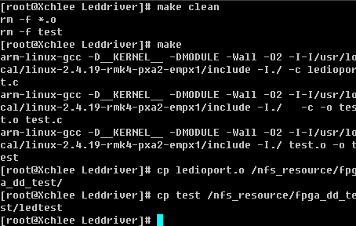
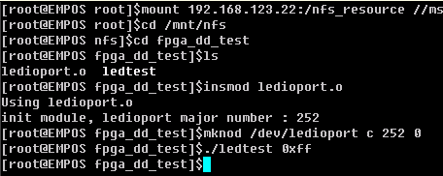
App. Run
그림. 컴파일
그림. 드라이버 등록 및 실행

